Slide 1


Snadná tvorba webových map
Martin MIKLOŠ | @martinmiklos | martinmiklos.cz

Slide 2
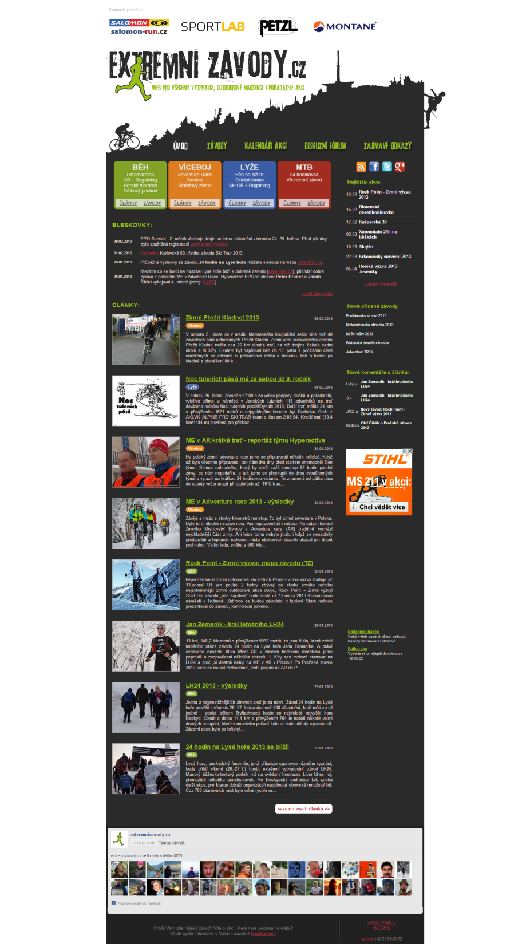
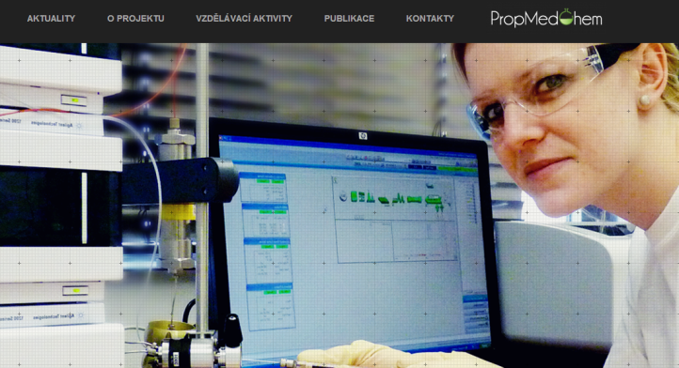
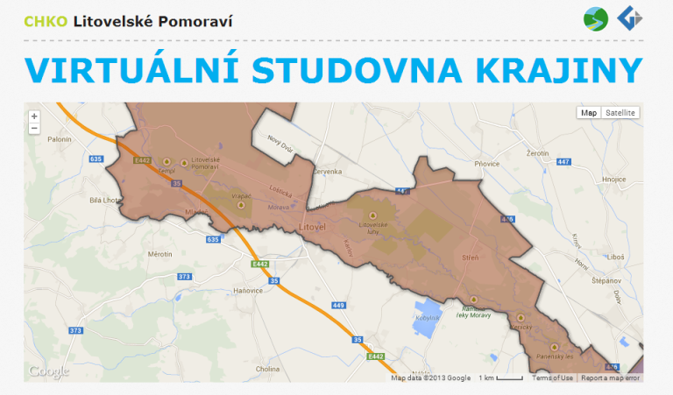
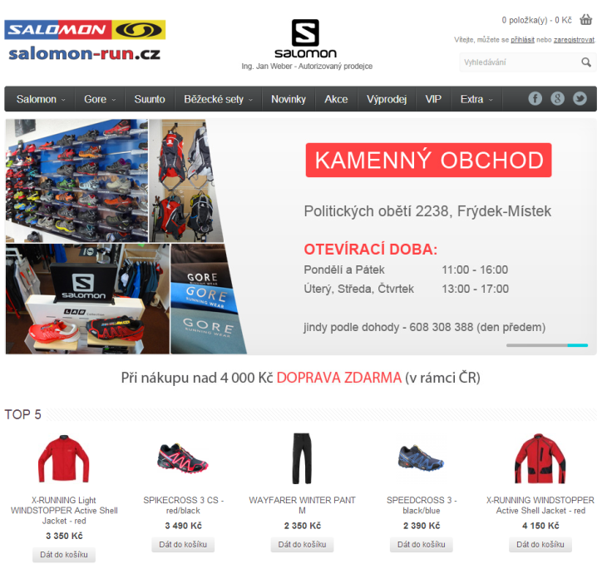
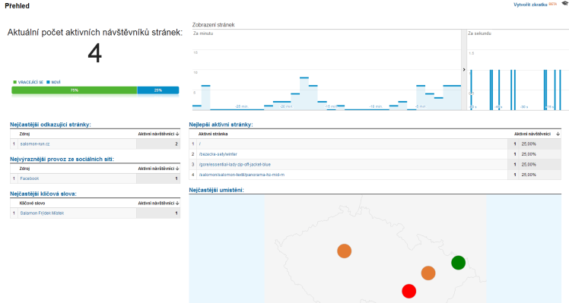
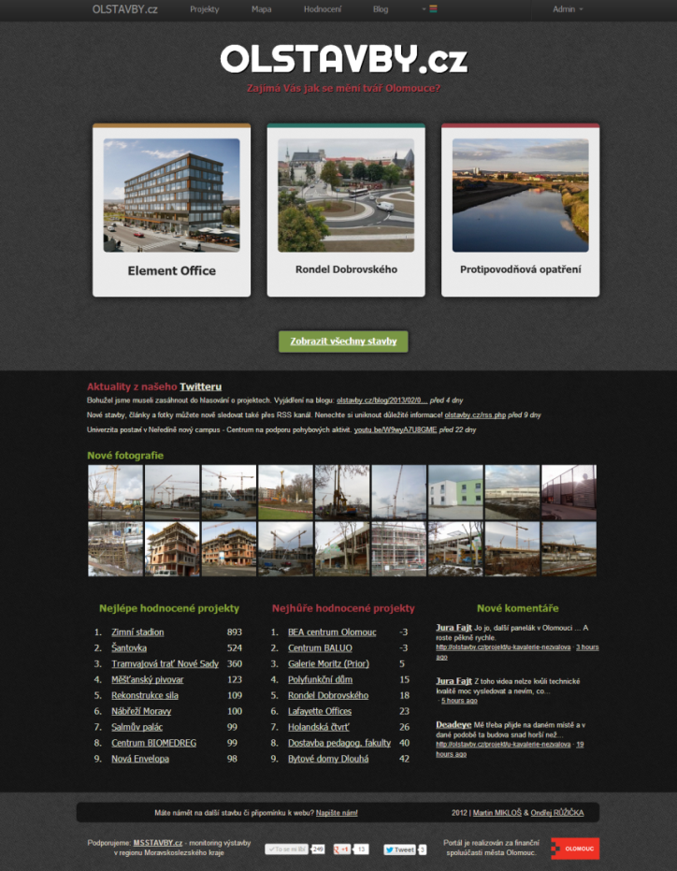
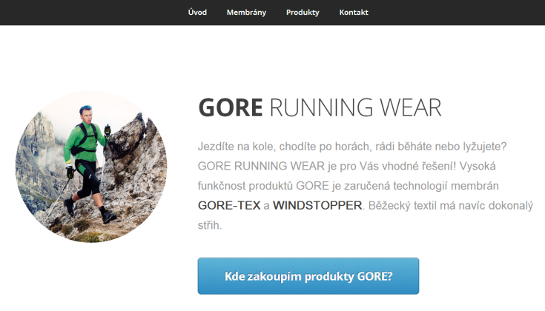

Slide 3
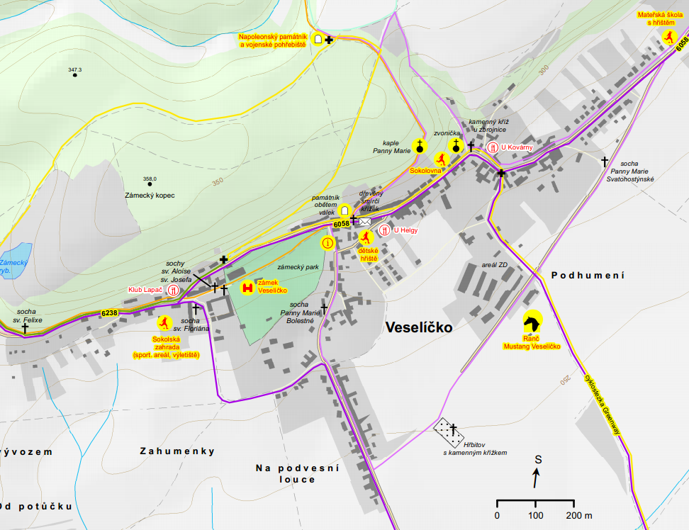
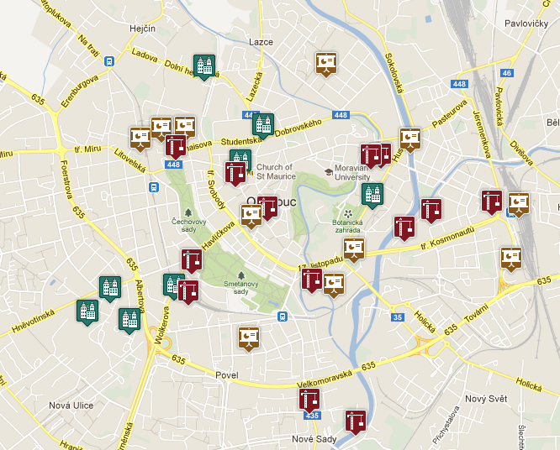
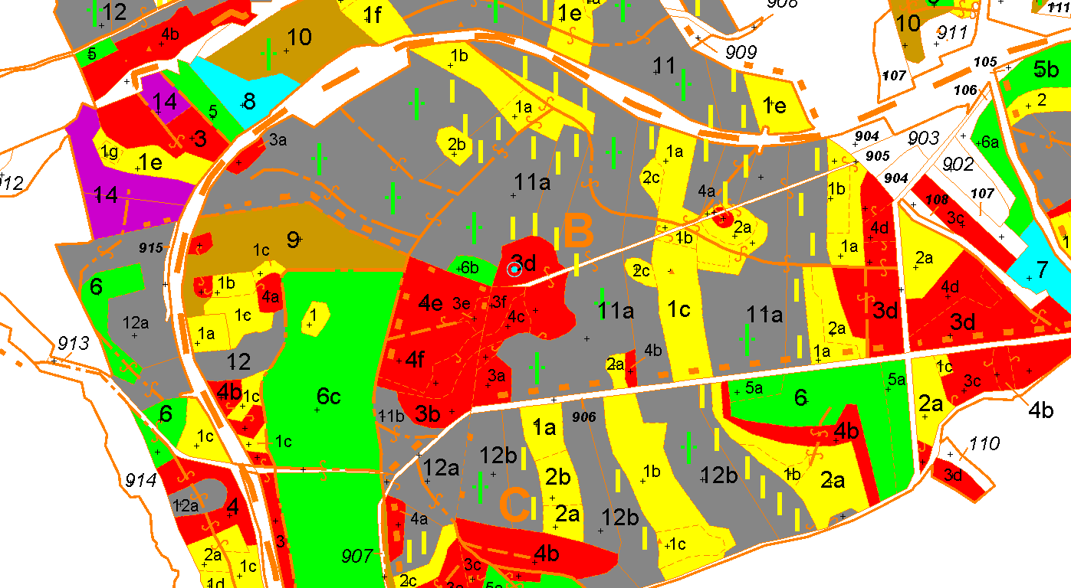
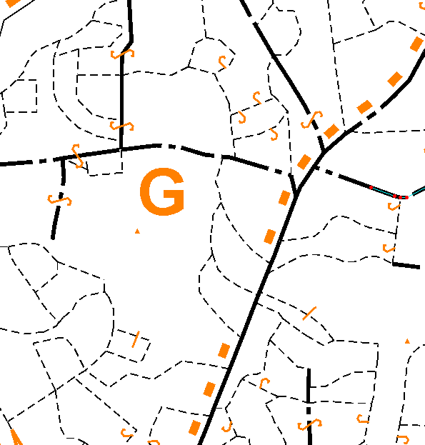

Slide 4
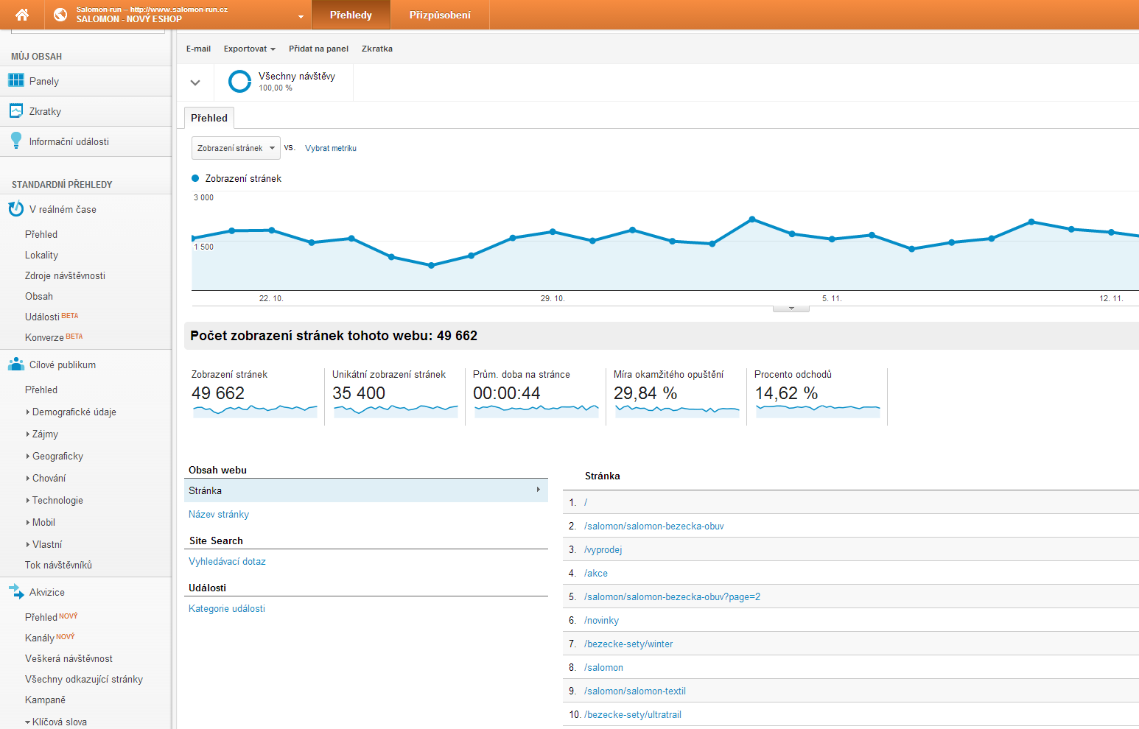

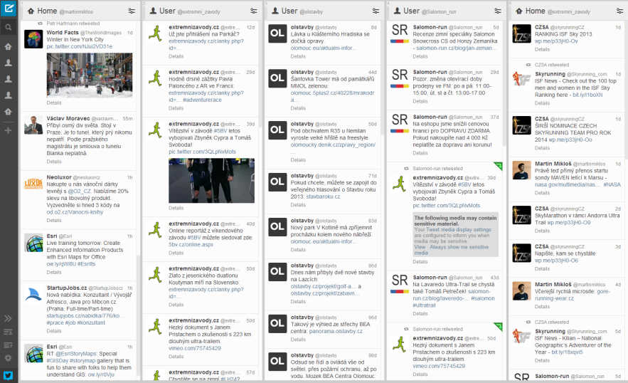
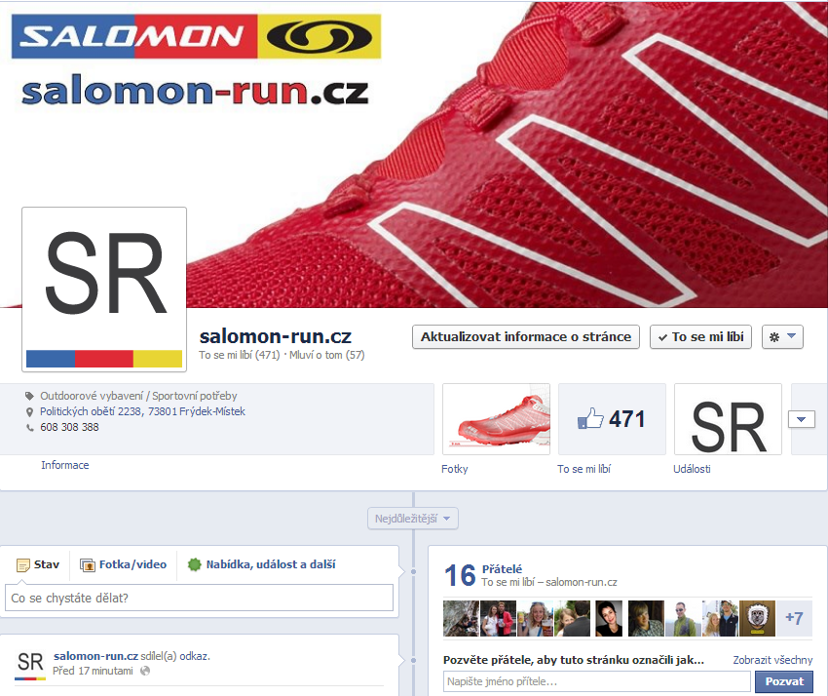
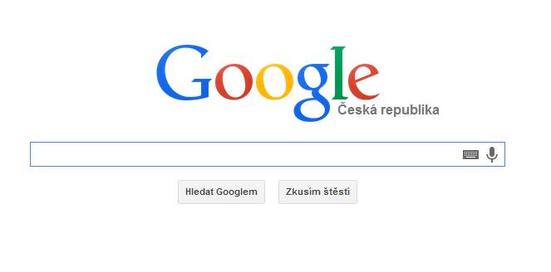

Slide 5
Snadná tvorba webových map
+ využití kartografie v marketingu

Slide 6

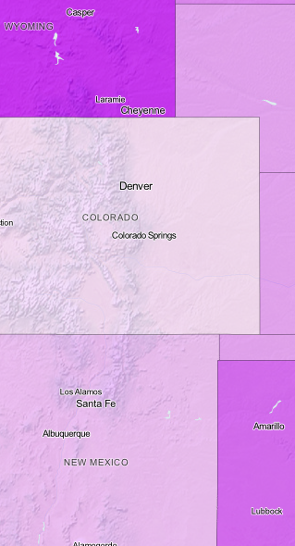


KONTAKT
KVALITA
KVANTITA

Slide 7




Slide 8

Využití kartografie v marketingu
Jaká je návštěvnost z jednotlivých krajů?
Jaký je konverzní poměr z dané oblasti
Z jakých zdrojů návštěvníci přichází?
Lepší cílení reklamy (PPC, Facebook)

Slide 9
Ukázky na webu

